Slide 1
Внедрение BIM технологий на предприятии
Студент: Шкопинский Артем Игоревич
НАУЧНЫЙ РУКОВОДИТЕЛЬ:
к.э.н., доцент кафедры
экономической теории, мировой и региональной экономики
Пачасуй Юлия Викторовна
Волгоград, 2020 г.

Slide 2
Целью дипломной работы является изучение особенностей и перспектив внедрения BIM технологий на предприятии.
Задачи:
раскрыть возможности информационного моделирования сооружений (BIM) и рассмотреть подходы к его применению;
изучить опыт внедрения BIM технологий в России;
выявить проблемы перехода на проектирование с применением BIM технологий;
обозначить эффективность применения BIM технологий

Slide 3
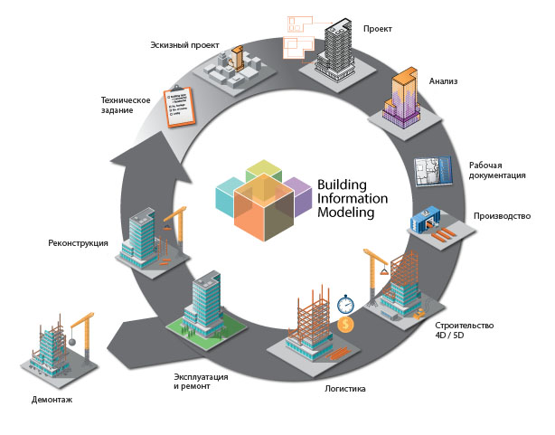
Информационное моделирование сооружений
(Building Information Modeling)
Подход к процессу проектирования зданий и сооружений, позволяющий каждому участнику проектирования выполнять свою часть проекта и иметь доступ к информации о здании на протяжении жизненного цикла объекта.

Slide 5
Ключевые возможности:
Социальное предпринимательство
- Автоматизация получения чертежей
- Совместная работа
- Организация внесения изменений в проект
- Стадии
- Удалённая работа
- Поддержка распространённых форматов данных
Обмен данными с расчётными и графическими модулями

Slide 6
Сложности внедрения BIM технологий
Высокие первоначальные затраты;
Дорогостоящее программное обеспечение;
Для решения некоторых задач требуется несколько программных комплексов;
Некорректная работа программных комплексов;
Нехватка специалистов в области BIM-моделирования.

Slide 7
- Программное обеспечение - Обучение сотрудников (отсутствуют квалифицированные учебные центра в Волгоградской области.) - Обновление материально-технической базы - Консультации специалистов
Высокие расходы при внедрении
BIM технологий на:

Slide 8
Сравнение цен на программное обеспечение
Название | Производитель | Подписка (3 мес.) | Подписка (6 мес.) | Подписка (12 мес.) | Полная лицензия
AutoCAD | Autodesk, Inc., США |  |  | 52 526 ₽
Renga Architecture | Renga Software, Россия |  |  |  | 160 000 ₽
ARCHICAD | Graphisoft SE, Венгрия | 25 000 ₽ | 48 000 ₽ | 83 000 ₽ | 250 000 ₽
Revit | Autodesk, Inc., США | 27 000₽ |  | 73 000₽
AECOsim | Bentley Systems Inc., США |  |  |  | 5501 $
Allplan | Nemetschek AG, Германия |  |  |  | 4000 €

Slide 9
Меры поддержки социальных предпринимателей в Волгоградской области
Отрицательные изменения:
Снижение эффективности предприятия;
Высокие первоначальные затраты.
Положительные изменения:
Возможность занять устойчивые позиции в проектном комплексе строительной отрасли РФ
К 2024г. предприятие будет готово вести деятельность с учетом требований действующего законодательства
создание новых рабочих мест, возможность для выпускников г. Волгограда не уезжать в другие регионы.
Диверсификации деятельности предприятия

Slide 10
Доклад окончен!

